Slide 1



Рейтинг школьных событий глазами учителей
МБОУ «Агинская СОШ № 2»
Прошел еще один год...
Сохранились традиции, произошли новые события…

Slide 2
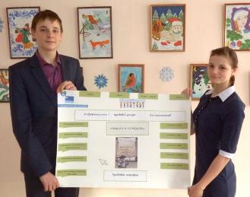
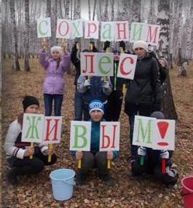
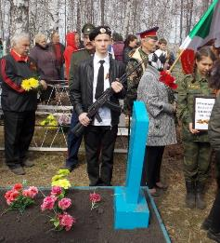
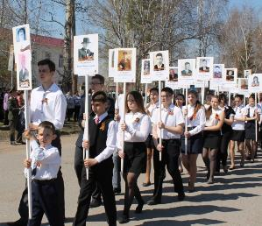
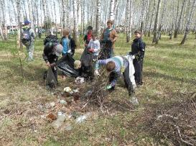
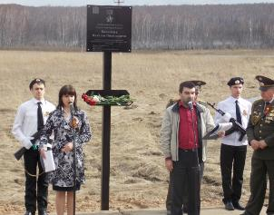
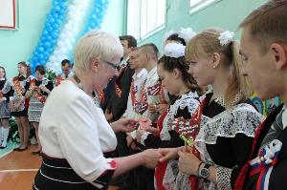
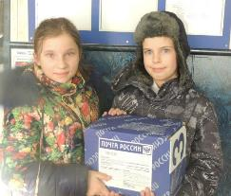

7
X место – Акции

Slide 3
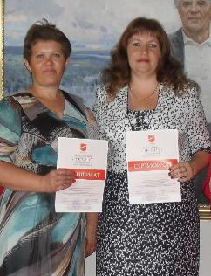
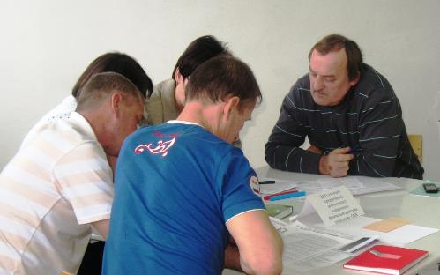
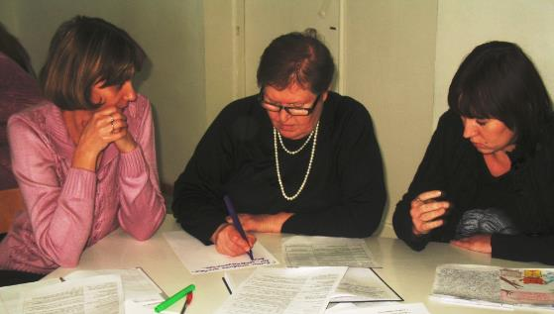
IX место – повышение квалификации учителей
8

Slide 4

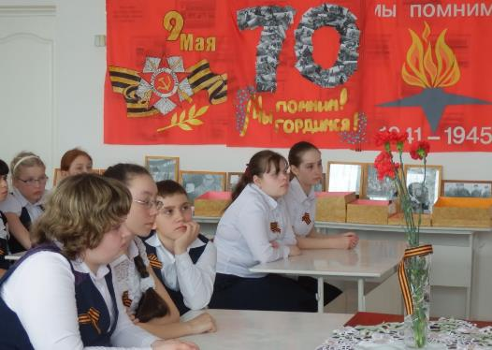
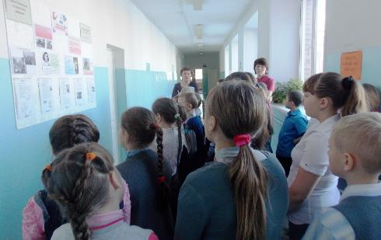
VIII место – уроки ПАМЯТИ
9

Slide 5
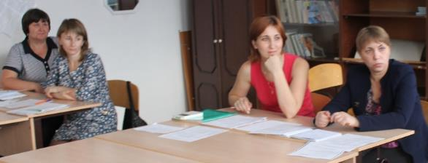
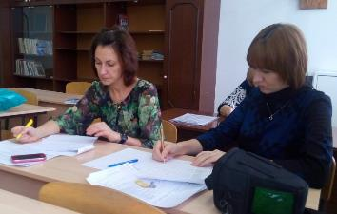
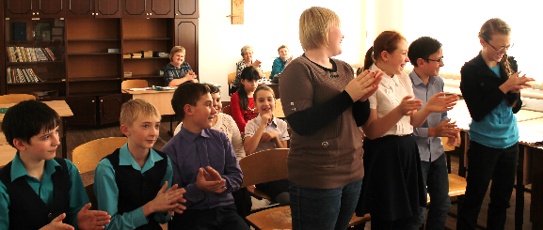
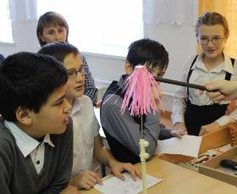
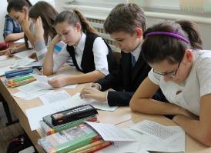
VII место – районная стажёрская площадка для учителей русского языка
9

Slide 6
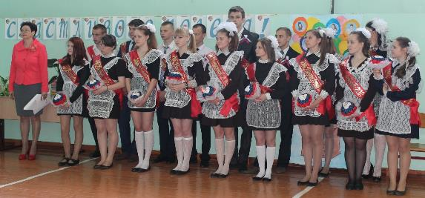
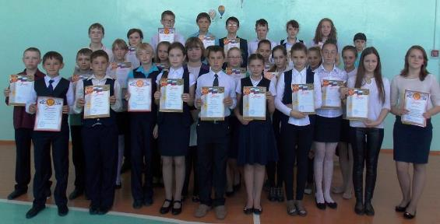
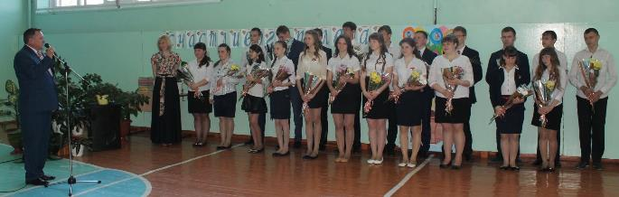
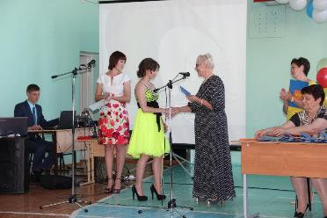
VI место – школьные традиции
Торжественные линейки, посвящённые окончанию учебного года, выпускные вечера – 10

Slide 7

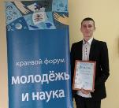
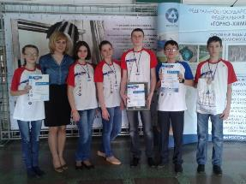
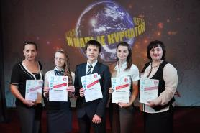
V место – интеллектуальные конкурсы
Всероссийская олимпиада школьников - 12
НОУ, Курчатовские чтения - 11
Муниципальный этап Всероссийской олимпиады школьников
по 17 учебным предметам
18 победителей принесли в зачет 26 победных мест, что составило 67% от всех победителей в районе.
19 призеров, получивших 45 призовых мест, составили 67% от количества призеров по району.
VI муниципальная научно-практическая конференции учащихся (28.02.2015)
Все 13 работ - участниц заняли призовые места!
XV Краевые открытые Курчатовские чтения (28-30.03.2015)
3 призовых места из 6 работ - участниц
Краевой форум "Молодёжь и наука«
2 призовыхместа и 2 рекомендации к публикации из 5 работ-участниц
Конкурс исследовательских работ младших школьников Саянского района (10.04.2015)
12 призовых мест из 21 работы - участницы

Slide 8
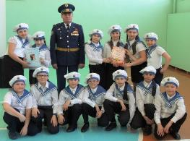
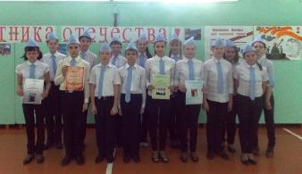
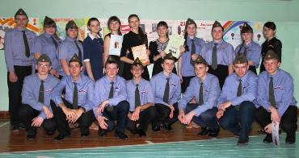
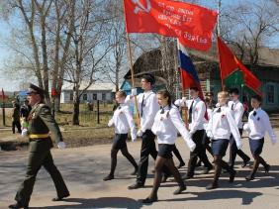
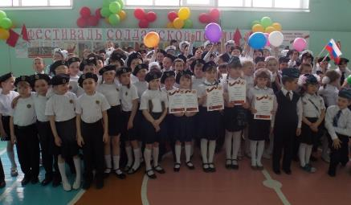
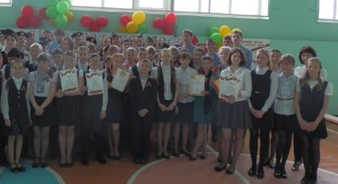
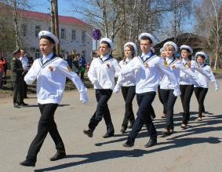
III место – турнир «Патриот»
Фестиваль солдатской песни, празднование 9 Мая
14
14

Slide 9

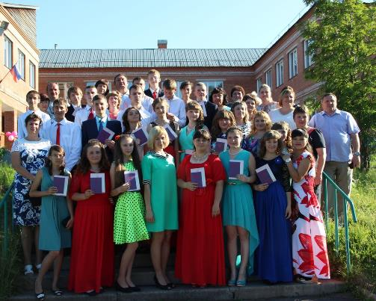
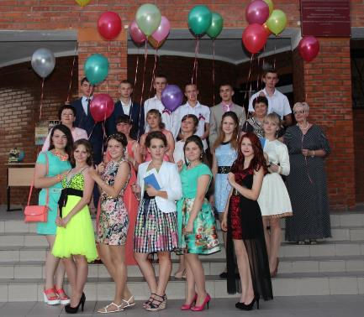
III место – ГИА, аттестаты
14

Slide 10
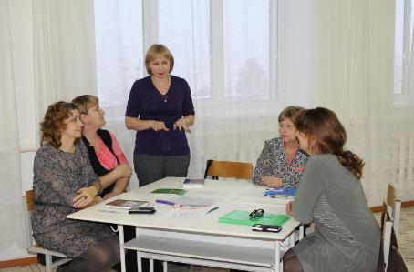
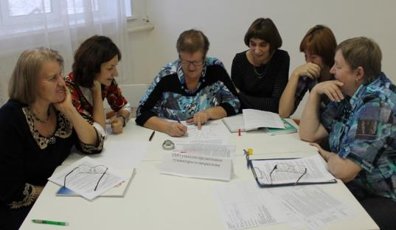
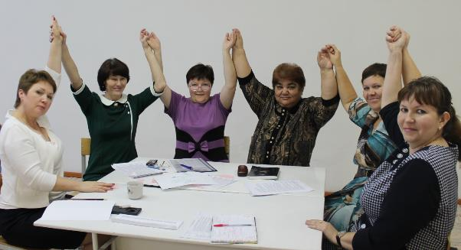
II место – Педагогические советы
16

Slide 11
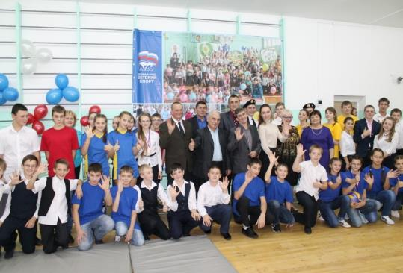
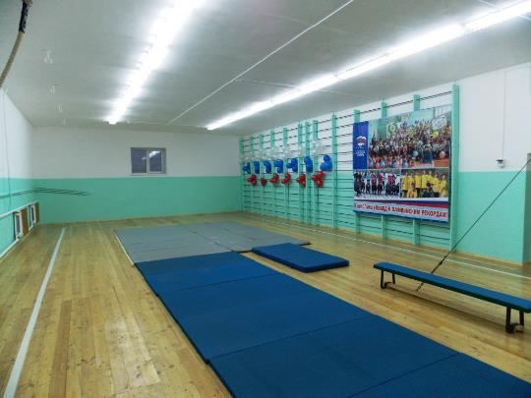
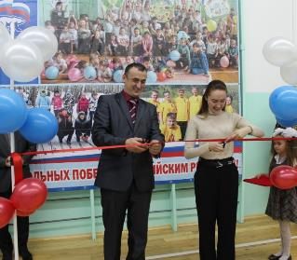
I место – Открытие спортивного зала после капитального ремонта
18

Slide 12


Рейтинг школьных событий 2015 года глазами учителей МБОУ «Агинская СОШ № 2»
В опросе участвовало
24 учителя
Пусть будут приятными ваши заботы,
Хорошие чувства приносит работа.
Пускай не несёт Новый год огорчения,
А только отличного вам настроения!

